Slide 1

Дидактическая игра по ПДД «Умные стрелки»
Подготовил воспитатель МДОУ «Заволжский детский сад «Колосок»
Попова М.Н.

Slide 2
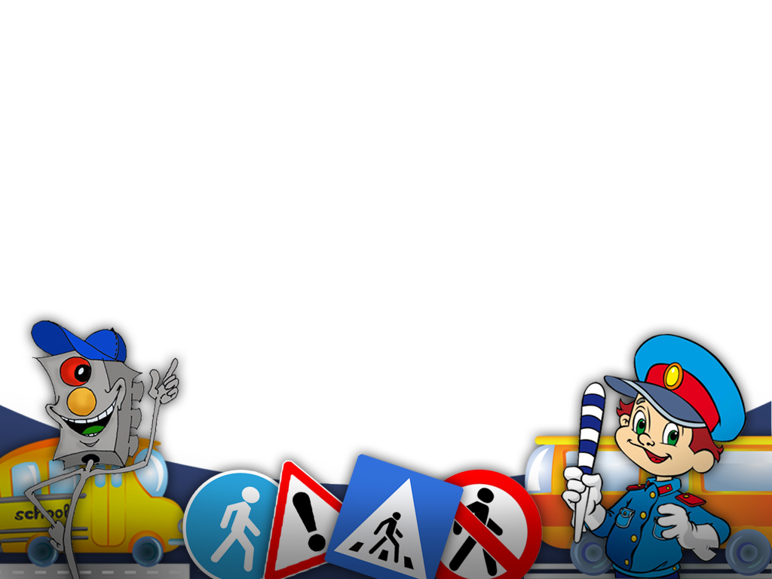
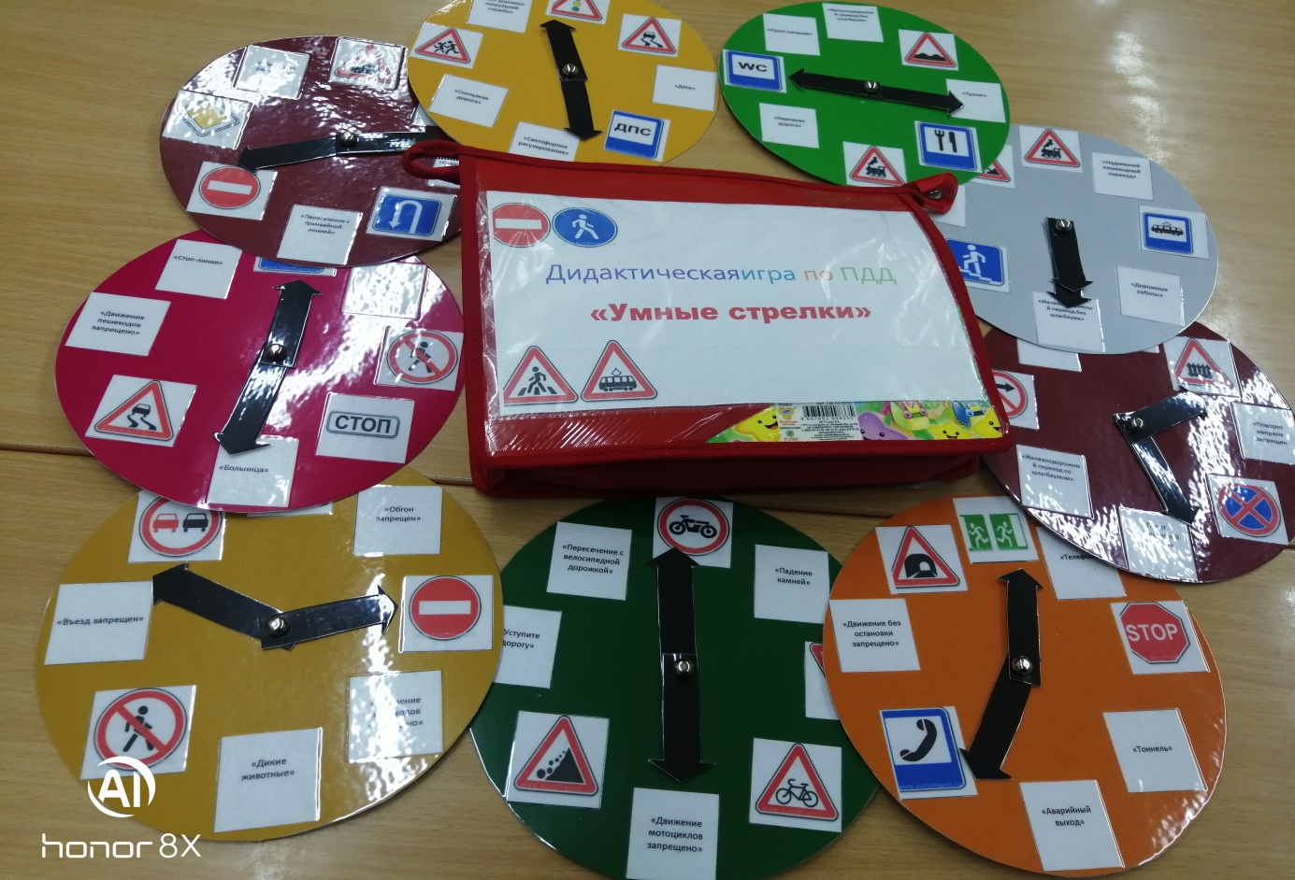
Обучающая и развивающая игра выполнена в виде круга со стрелкой с изображением дорожных знаков и карточек с загадками, предназначена для изучения, закрепление дорожных знаков детьми старшего дошкольного возраста (5-7 лет).

Slide 3
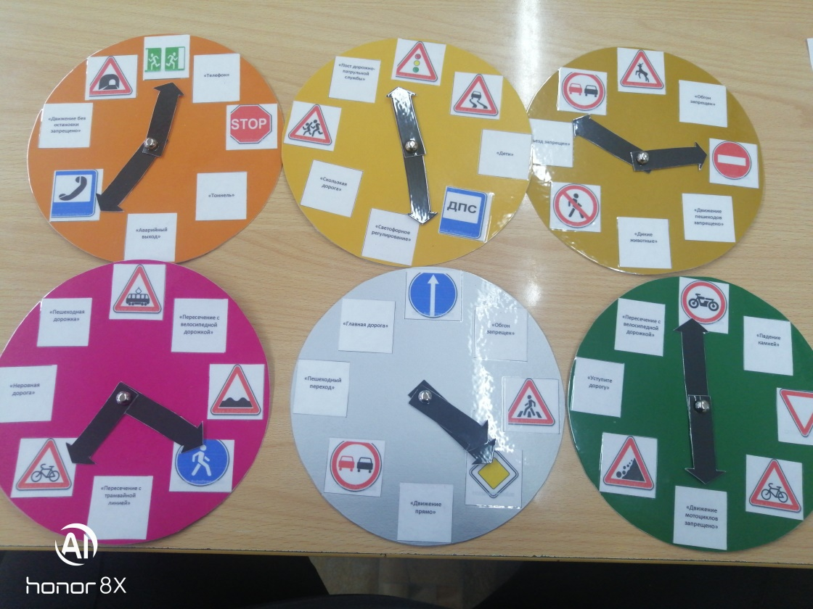
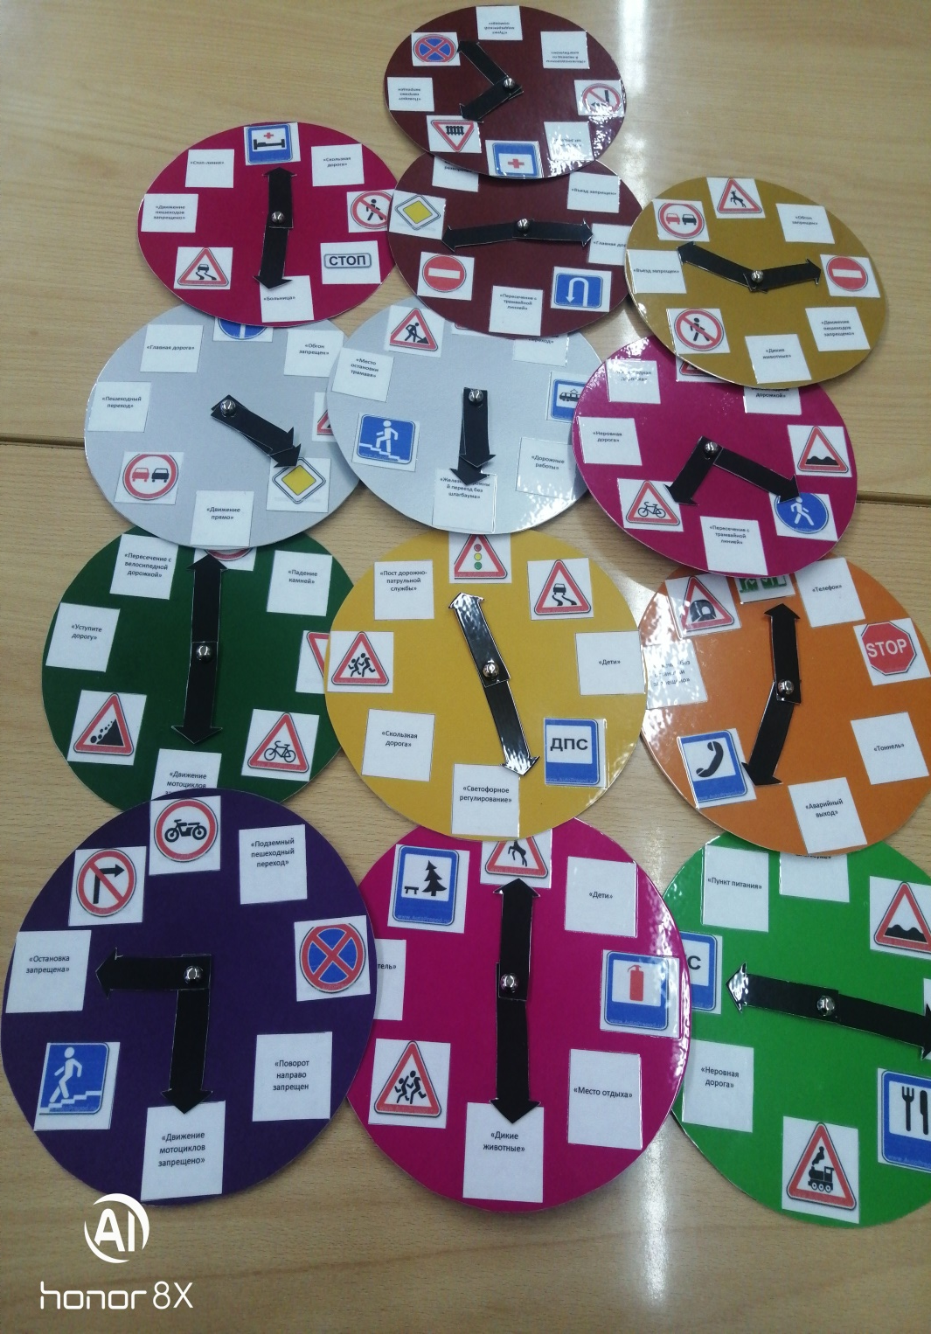
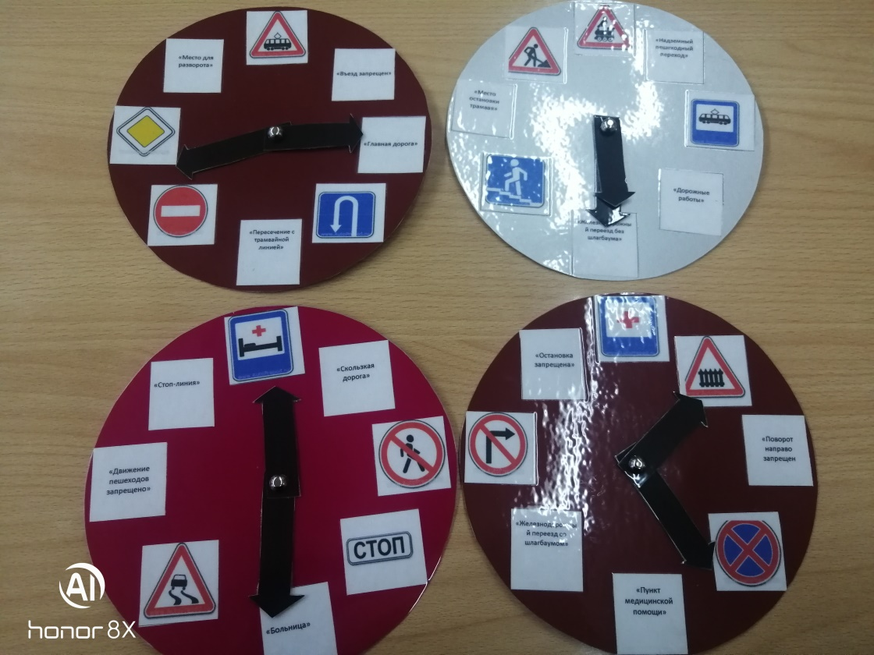

Slide 4
Цель:
- создавать условия для активизации развития познавательной деятельности детей средствами дидактической игры по изучению, закреплению дорожных знаков.
- учить различать дорожные знаки;
- закреплять знания детей о предупреждающих и запрещающих знаках;
- воспитывать внимание, навыки осознанного использования знаний правил дорожного движения в повседневной жизни.

Slide 5
Задачи:
- повышать мотивацию изучения правил уличного движения, облегчить их усвоение;
- формировать умения и навыки по изучению внешней среды, анализу своих действий в этой среде;
- повышать интерес к самостоятельной игровой деятельности;
- развивать память, внимание, пространственное воображение, фантазию, наблюдательность, исполнительность;
- показать практическую значимость и эффективность изготовленного игрового пособия «Умные стрелки»

Slide 6
Актуальность:
при разработке данного пособия предложена социально-значимая проблема: как сделать обучение дорожным знакам интересным, увлекательным, эффективным и практически значимым. Безопасное поведение ребенка на дороге обусловлено не только знанием правил дорожного движения, но и формированием у него привычки их соблюдения. Разработанное игровое пособие «Умные стрелки» поможет заинтересовать дошкольников в изучении и соблюдении правил дорожного движения.
Материал:
Круг со стрелкой, на котором изображены предупреждающие и запрещающие знаки и карточки с загадками об этих знаках.

Slide 7
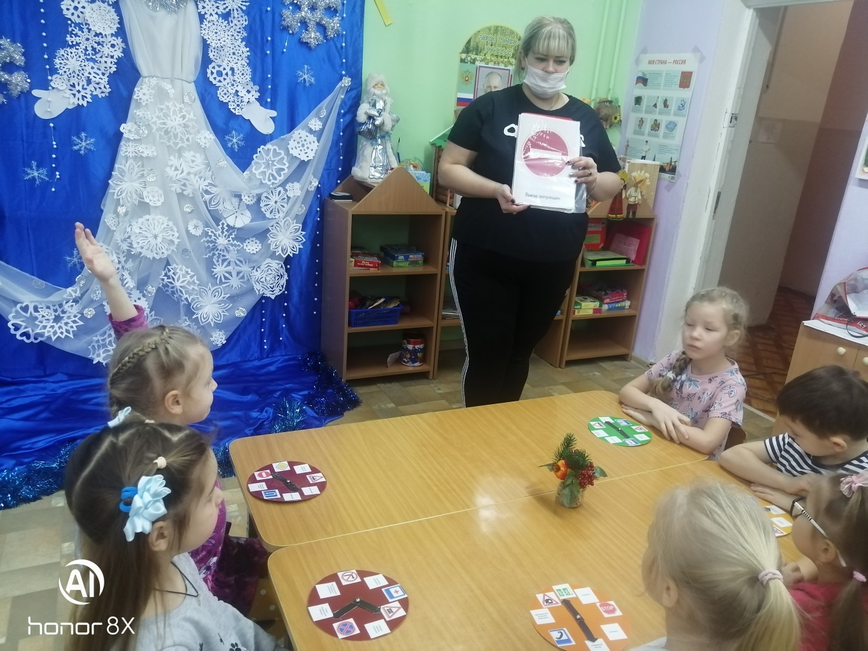
Ход игры!
1 вариант:
Дети садятся за столы с игрой « Умные стрелки». Ведущий (воспитатель) рассказывает (или показывает)о знаке, а ребята, угадывают о каком знаке идет речь. Отгадав знак, ребёнок наводят на него стрелочку и поднимает руку.

Slide 8
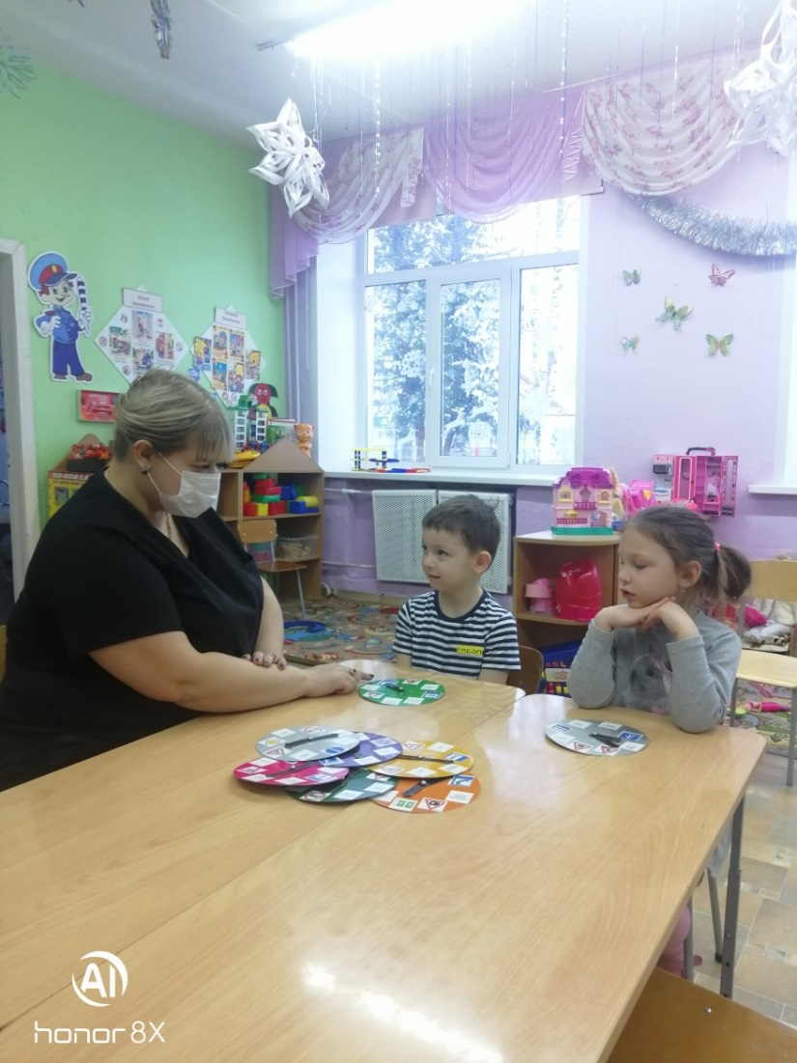
2 вариант:
Ведущий наводит на какой-либо знак стрелку, а дети объясняют его значение.

Slide 9
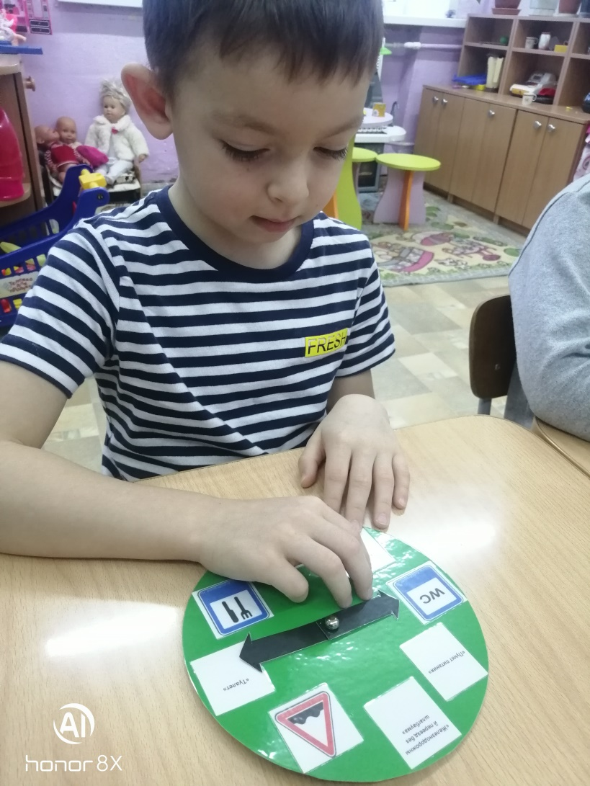
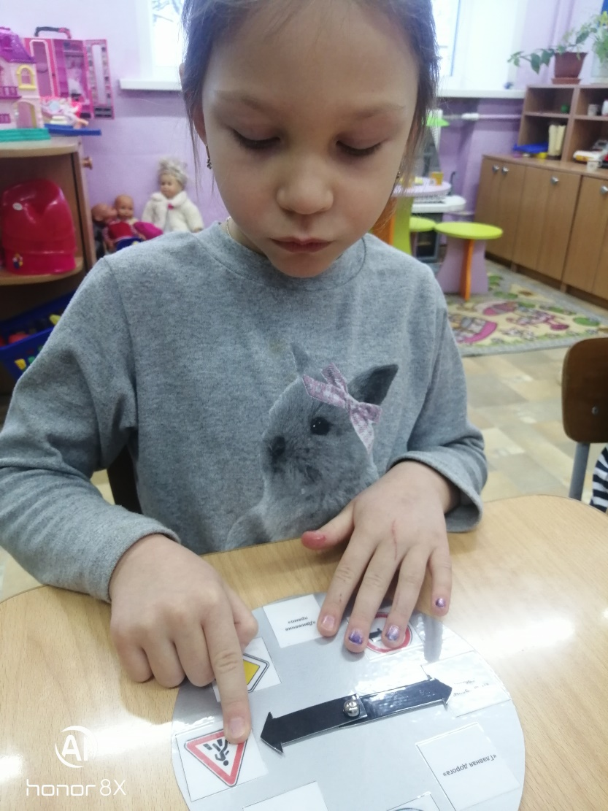

3 вариант:
Ведущий наводит малую стрелку на формулировку знака и зачитывает, а ребёнок должен догадаться, о каком знаке идёт речь и навести большую стрелку на соответствующий знак.

Slide 10


